Slide 1
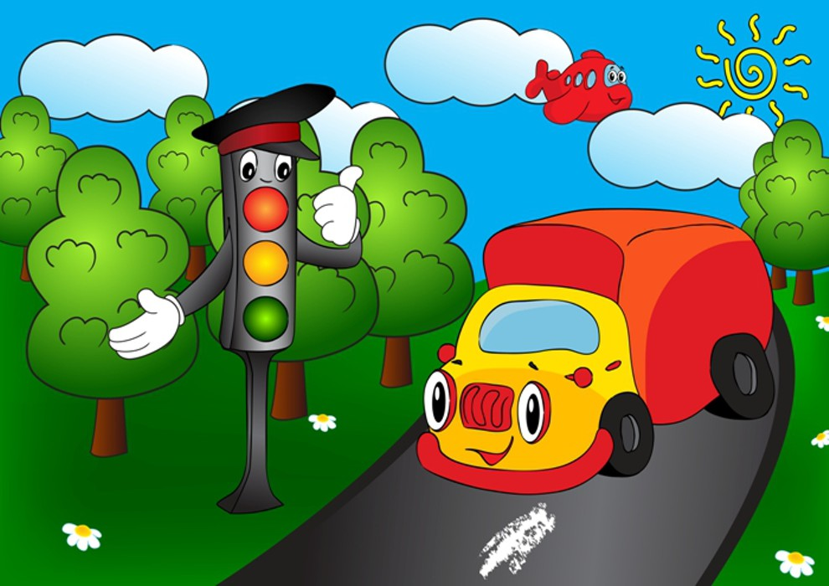
История о том, как мальчик Костя Пешеходькин стал всегда соблюдать ПРАВИЛА ДОРОЖНОГО ДВИЖЕНИЯ!

Slide 2
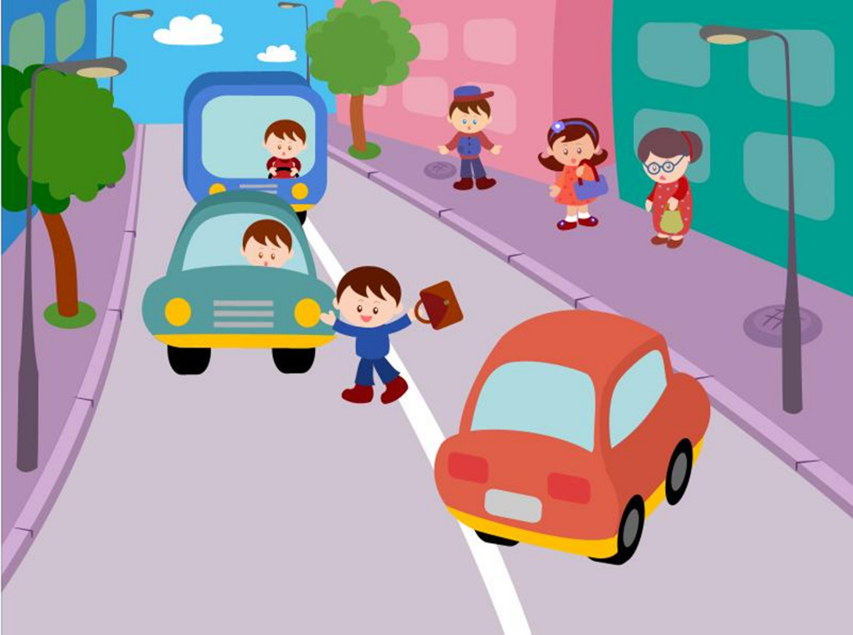
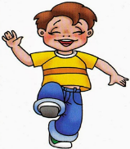
Жил-был мальчик Костя Пешеходкин. Он всегда ходил пешком и не соблюдал дорожные правила.

Slide 3
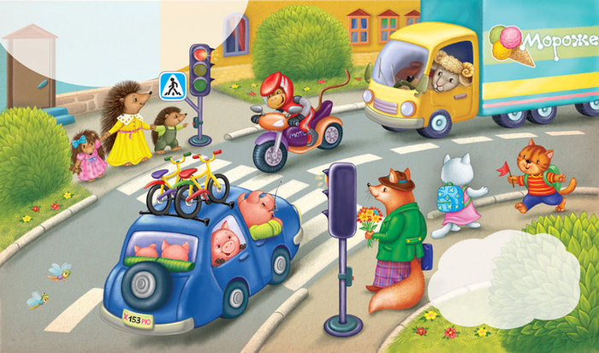
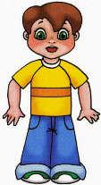
И раз Костя забрёл в какой-то магазинчик и хотел купить конфет. А когда вышел из него, оказался в волшебном городе. Там на машинах, автобусах, мотоциклах и трамваях ездили звери.

Slide 4
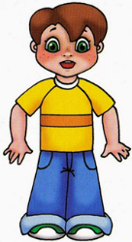

Slide 5
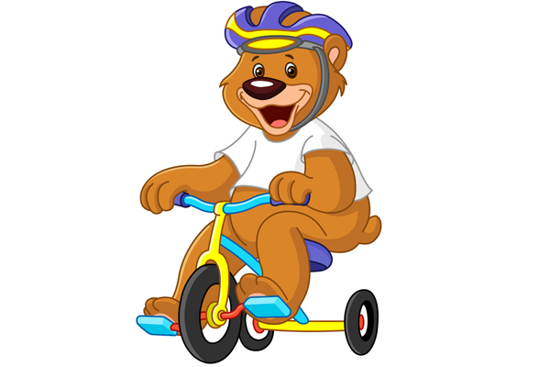
Михаил Потапович на велосипеде

Slide 6
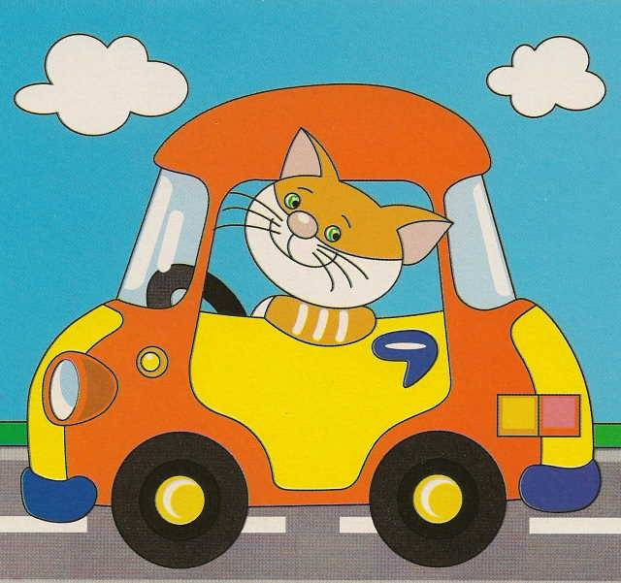
котенок в маленькой машинке

Slide 7
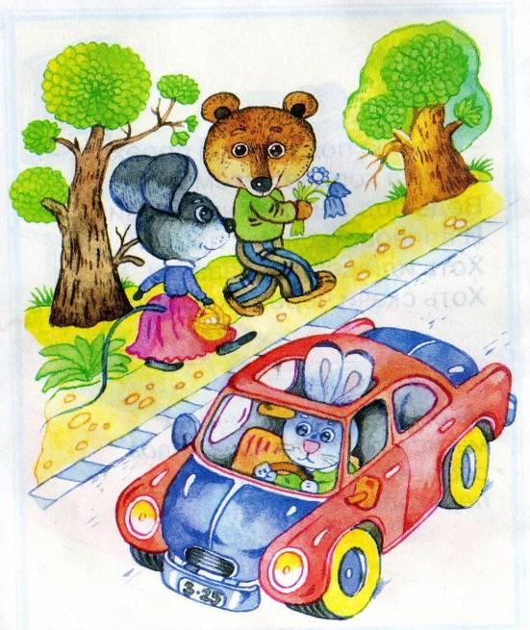
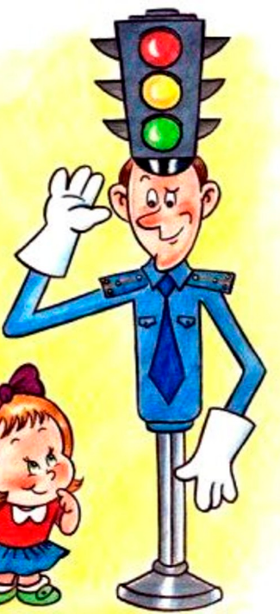
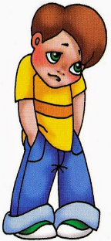
Вот Костя Пешеходкин решил перейти дорогу, он пошел на запрещающий сигнал светофора, но Светофор Светофоров остановил его.
-Ты куда пошел, молодой человек?
- Я хочу дорогу перейти.
- А ты не видишь, что горит красный сигнал светофора?
- А мне лень ждать.

Slide 8
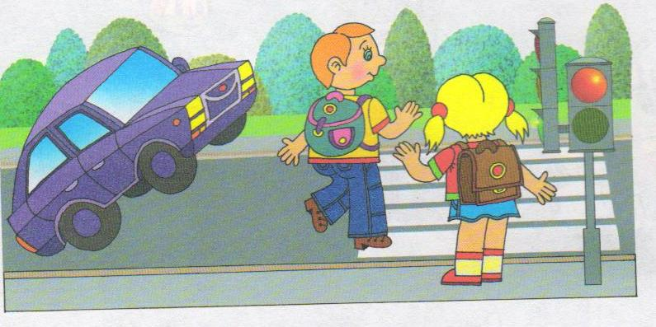
Светофору не получилось остановить его. Костя пошел. Горел красный цвет. Он не посмотрел по сторонам. Мальчик попал в аварию.

Slide 9
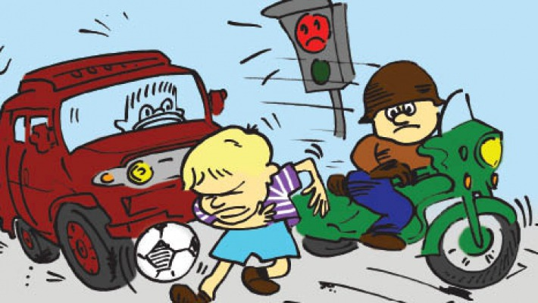
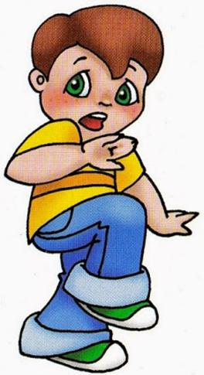
Светофору не получилось остановить его. Костя пошел. Горел красный цвет. Он не посмотрел по сторонам. Мальчик попал в аварию.

Slide 10
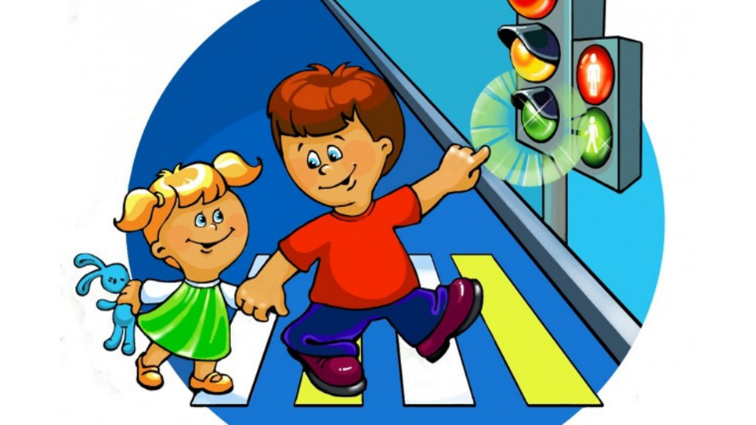
Теперь он всегда соблюдает правила дорожного движения.

